Slide 1






H
M
T
L
第二组学习总结

Slide 2



01
页面与基本标记
02
表格的制作
目录
03
窗口与多媒体
CONTENTS
04
表单与表单控件
05
CSS常用样式属性
06
CSS样式的框模型
07
盒子定位

Slide 3
01
HTML页面与基本标记

Slide 4
01
HTML页面与基本标记
left[左对齐]
align
right[右对齐]
center[居中]
水平线标签:<hr>属性:
size(水平线粗细)
width(水平线宽度)
color(水平线颜色)
left(向左)
direction(滚动方向)
right(向右)
up(向上)
down(向下)
滚动字幕标签:<marquee></marquee>属性:
scroll(重复从一端滚动到另一端)
slide(从一端滚动到另一端，只滚动一次)
behavior:(滚动方式)
alternate(在两端交替连续来回滚动)
width(滚动字幕的宽度)
height(滚动字幕的高度)
bgcolor(滚动字幕的背景颜色)
标题标签:<hn>(n为1-6)属性:align(对齐方式)

Slide 5




02
HTML页面与基本标记
基本语法:
属性:align
超链接标签<a></a>
标题标签:<hn>(n为1-6)
<a href="链接到的地址">链接内容</a>
left[左对齐] right[右对齐] center[居中]
段落标签:<p></p>
换行标签:
属性:align
换行标签:
left[左对齐] right[右对齐] center[居中]
<br>

Slide 6
03
HTML页面与基本标记
图像标签:<img></img> 属性:src(设置图片路径) width与height(设置图片宽度与高度)
alt(鼠标移动到图片上出现的提示文本) border(图片周围边框） align(图片相对文字对齐方式)(取值top,middle,bottom,left,right)
有序列表<ol><li></li></ol> 属性:type(取值A,a,I,i,l)
无序列表<ul><li></li></ul> 属性:type(取值square,disc,circle)

Slide 7
02
表格的制作

Slide 8

1.在HTML中认识表格的基本结构
（1）.每一对<table>和</table>表示一个表格。
（2）.每一对<tr>和</tr>表示单独一行。
（3）.每一对<td>和</td>表示一个单元格

Slide 9
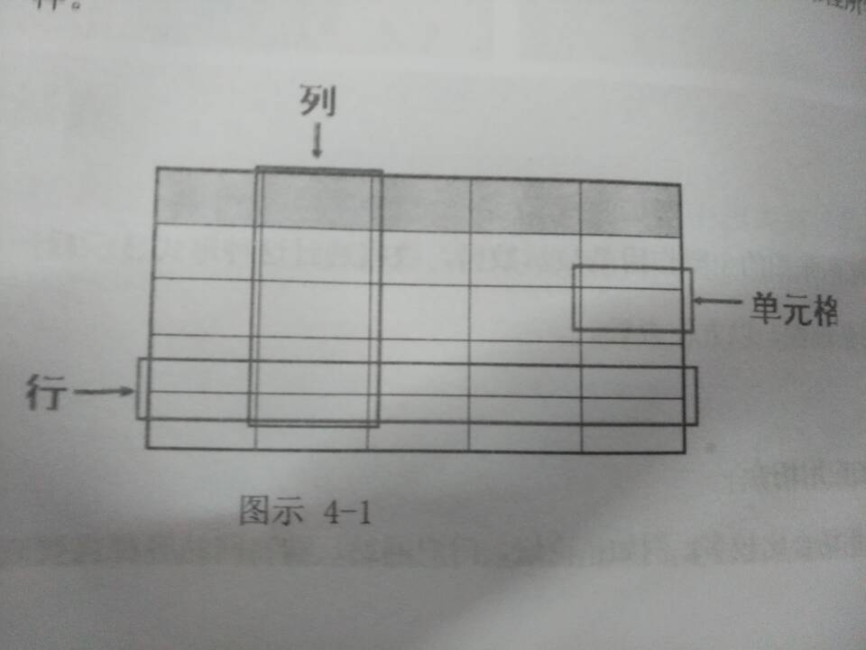
如图所示就是一个表格，最外是由<table></table>构成，
每行就是一个tr></tr>，每个单元格就是一个<td></td>，
这种形式跟我们在前面课程所学的Excel电子表格一样。

Slide 10

2.表格中的单元格合并：
（1）.表格合并有两个属性：colspan——横向合并
rowspan——纵向合并
S
W
(3). rowspan属性是纵向合并，即向下合并，
要求每行的单元格一定要相等。
(4).表格属性：
表格的宽度用属性width表示，
高度用height表示。
有两种单位可以表示，
一种是绝对单位：px；
另一种是相对单位：%。
(2).colpsa属性是横向合并即从倒右合并，
要求每一行的单元格总数一定要相等，否则会出现单元格错乱。
O
T

Slide 11
3.表格的对齐
（1）.第一个是<table>中，
如<table align="center">代表表格在浏览器水平居中放置。
（3).第三个是某个单元格内容水平居中，
可以在<td>中使用align属性，如<td align="center">代表这个单元格中的文本居中.
（2).第二个是某行中所有单元格内容水平居中放置，可以在<tr>标记中使用，如<tr align="center">代表这行中所有文本水平居中.

Slide 12
4.表格的填充属性与间距属性：
cellpadding：表示表格的填充属性，表示在每个单元格的内部与外面的边框意见的距离
cellspacing：表示表格间距属性，代表每两个单元格之间的距离。

Slide 13
03
浮动窗口与多媒体

Slide 14
浮动窗口<iframe>
代表此浮动窗口所引用的页面
一般采用相对路径指定
src
width
weight
代表此浮动窗口的宽度和高度
浮动窗口标签
<iframe>
name
scrolling
代表此浮动窗口是否会出现滚动条
代表此框架的名称

Slide 15
scrolling
01
auto
yes
auto
代表无论内容多少都会出现滚动条
代表会根据浮动窗口中的内容多少取决是否出现滚动条
02
yes
03
no
frameborder
no
代表此浮动窗口是否会出现边框
（0代表不会出现边框）
04
frameborder
代表无论内容多少都不会出现滚动条

Slide 16
多媒体标签
<video>
<bgsound>
<embed>
src 表示要播放的背景音乐的路径
loop 循环播放的次数(-1代表不断播放；0代表播放一次；)
用法：
<bgsound src="路径/文件名"></bgsound>
controls 变化四显示控件，比如播放按钮
width/height 设置宽度及高度
autoplay 表示当视频准备就绪后马上播放
hidden 是否完全隐藏控制面板，ture可以隐藏 false不能隐藏
loop 设置播放次数（-1代表循环播放）
width/height 代表播放窗口的宽度与高度

Slide 17
04
表单与表单控件

Slide 18
04
表单的作用：提供一个界面，让浏览者根据我们事先设计的要求，
填入一些数据并将这些数据提交给后台处理，后台程序处理完成，
提示浏览者进行下一步的操作。
表单的组成：
From标签——
基本语法：
01
02
<From name="" method="">
</From>
method代表提交的方法(got,post)。
04
03
name代表表单名称，

Slide 19
04
<input>标签：
兴趣爱好：
语法格式：<input type="">
文本框
姓名：
复选框按钮
性别：
兴趣爱好：
年龄：
密码框
唱歌
跳舞
单选按钮
密码：
........
购物
旅游
性别：
男
请确认密码：
........
女
text
password
radio
checkbox

Slide 20
03
<input>标签：
语法格式：<input type="">
搜索
提交
提交与重置按钮：submit
Image
按钮：
下拉式列表框:
按钮：button
<select>
<option></option>
<option></option>
<option></option>
<option></option>
</select>
image 可以在按钮上加入背景图片，也可以直接用图片作为背景。
洛阳市

Slide 21
05
CSS样式的常用样式属性

Slide 22
CSS样式选择器
基本选择器
标记选择器
{样式属性名称1：属性值；样式属性名称2：属性值2；...}
标记选择器
类别选择器
.class{...}
类别选择器
ID选择器
#ID名称{..}
ID选择器

Slide 23
CSS样式选择器
复合选择器
交集选择器
标签名称+类别选择器或ID选择器{样式规则表}
交集选择器
并集选择器
选择器1,选择器2,选择器3..{样式规则表;}
并集选择器
后代选择器
父辈元素选择器 子辈元素选择器 1 子辈元素选择器 2...{样式规则列表...}
后代选择器

Slide 24



01
文本样式属性
文本样式属性
font-size:字体大小
font-family:字体名称
font-style:字体样式
color：字体文本颜色
Text_align:字体在标签容器中的水平对 齐方式

Slide 25
02
超链接样式属性
超链接样式属性
a:link 鼠标未点击前效果
a:hover 鼠标悬停效果
a:active 鼠标单击时效果
a:visited 鼠标单击后效果
text-decoration 是否为文字设置下划线，
(可取值：none 没有下划线
underline：设置下划线效果
overline：上划线效果)

Slide 26
03
背景样式属性
背景样式属性
Backeground-color：设置背景颜色
Background-imgae：设置背景图像
background-repeat：设置背景图像是否及 如何重复。
（repeat 默认。背景图像将在垂直方向和水 平方向重复。
repeat-x 背景图像将在水平方向重复。
repeat-y 背景图像将在垂直方向重复。
no-repeat 背景图像将仅显示一次。）

Slide 27
06
CSS样式的框模型

Slide 28
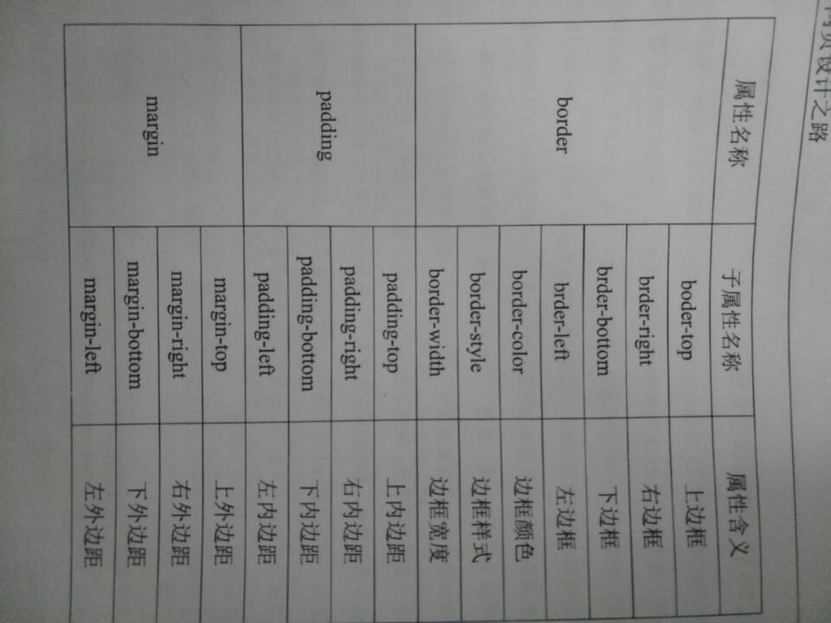
1.CSS框模型的属性说明。

Slide 29
2.边框样式属性
（1）.边框属性border
border-style代表边框样式
border-color边框颜色
border-width边框宽度
S
W
（3).外边框距属性margin
margin指的是盒子相对于其他盒子的间距，
也分为top，right，bottom，
left四个方向，可以对每个方向分别设置他们的属性值。
（2）.填充属性padding
padding是内容与边框之间的距离，
它也分为top，right，bottom，left四向
可以对每个方向分别设置他们的属性值。
O
T

Slide 30

07
css样式盒子定位

Slide 31
盒子定位
盒
子
盒子的定位用css属性position：
static (静态定位)
absolute (绝对定位)
relative (相对定位)
fixed (固定定位)
定
位

Slide 32


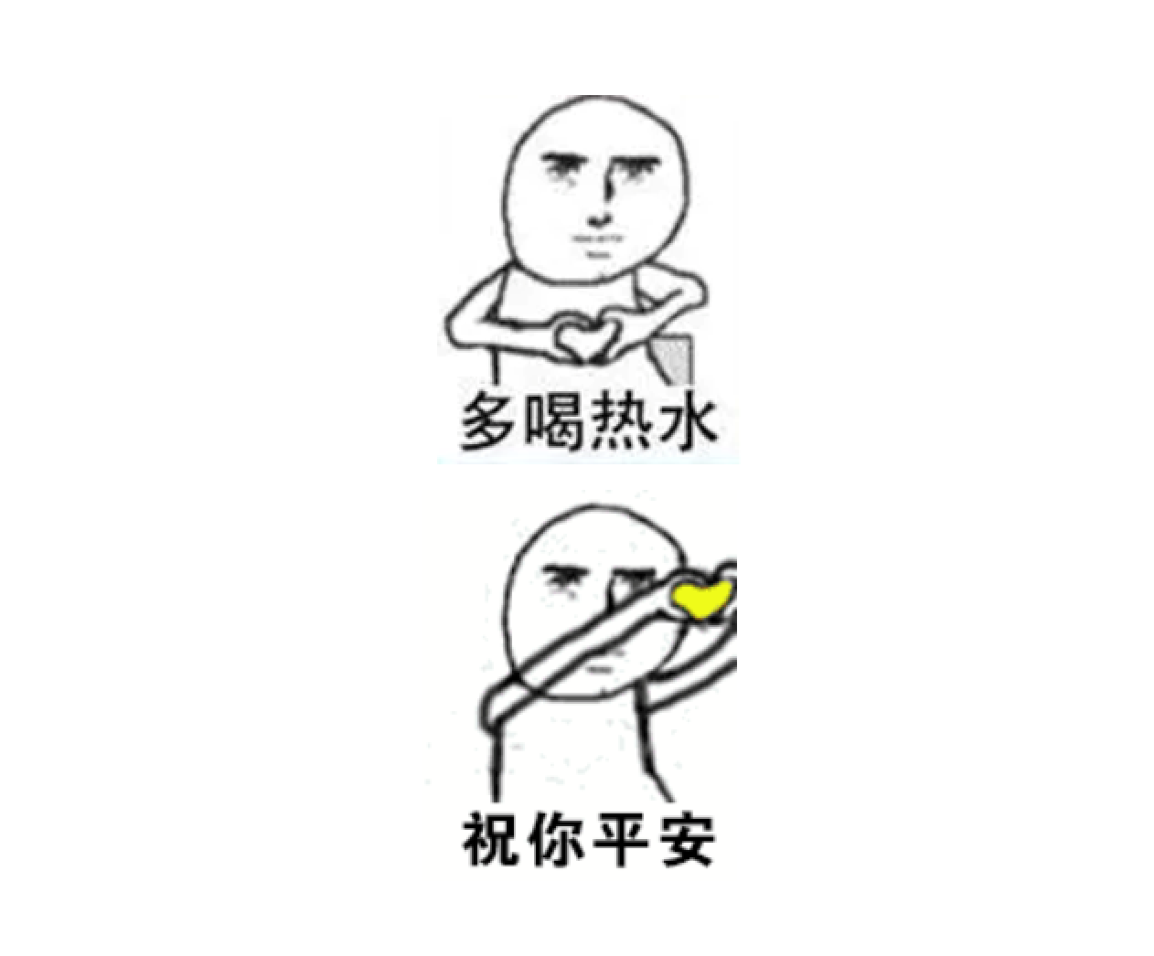
感
聆
谢
听
大吉大利

